Slide 1
第三讲
需求工程

Slide 2
提纲
软件需求：分类、特征、“需求不足”定律
需求过程，用户与需求
需求前奏：可行性分析、愿景定义
需求获取：常用策略、方法与最佳实践
需求分析：分簇、依赖分析、优先级定义
需求描述：高质量需求的基本要求、IEEE需求模板
需求确认：用户的作用、原型法、审查法

Slide 3
什么是需求？
软件需求
对软件所应具备的功能和所应满足的约束的抽象描述
对软件权益人的现实需要和期望的正式表述
“需要”的凝练
“目标”的细化
“权益”的体现
警告： 并不是所有“需要”都需表述为需求。

Slide 4
需求分类
广义的需求
项目需求
项目必须在立项后的1年之内完成。
产品需求
[产品]允许用户使用有效账号登录。
系统需求
[系统]必须与XXX硬件完全兼容。
过程需求
[程序员]必须用C语言编写程序。
相 互 交 叠

Slide 5
一般分类法
功能需求
描述目标产品所要实现的具体功能
例：[系统]应该支持用户列表的基于用户姓氏的排序
非功能需求
产品约束
与产品及项目相关的约束
质量需求
描述目标产品的质量特征
例：每交付的1万行源代码中的缺陷数应小于1个

Slide 6
Glass需求不足定律
“需求不足”是导致软件开发项目失败、失控或失效的最主要原因。
何谓“需求不足”？
软件需求没有完全和准确地反映现实需要
项目失败
项目中途停止，没有开发出产品
项目失控
项目时间和成本超出预算，但开发出了产品
项目失效
所开发出的产品不能满足用户或客户的真实核心需要

Slide 7


实证
Robert Glass的研究案例
美国丹佛机场的行李处理系统
佛罗里达州的福利救济系统
全美联邦航空局(FAA)的空管系统
Robert Glass
《软件开发的滑铁卢》
Robert Glass是业界的一位软件实践先驱，以实证数据和软件灾难研究为闻名于学界。
个人网址： http://www.robertlglass.com/

Slide 8
原因分析
需求过程倾向于出现“需求不足”， 而不易于避免“需求不足”。
待解问题是“坏”问题
问题本身就不易理解
应用领域常极其复杂，且令工程师倍感陌生
需求过程的主要参与者都具有局限性
用户难于认清并表达自己
工程师的理解也常存在误差和错误

Slide 9
影响分析
软件开发的噩梦最早出现在需求阶段。
--- Barry Boehm
典型负面影响：
自顶向下设计无法实现, 因为需求这个“顶”尚未到位
测试也无从着手, 因为作为测试依据的需求不够完整、无法量化
用户远离产品开发, 因而他们不知道产品到底能干什么(即需求不清晰)
预算和管理失控, 无法制定项目成本预算和进程细节计划

Slide 10
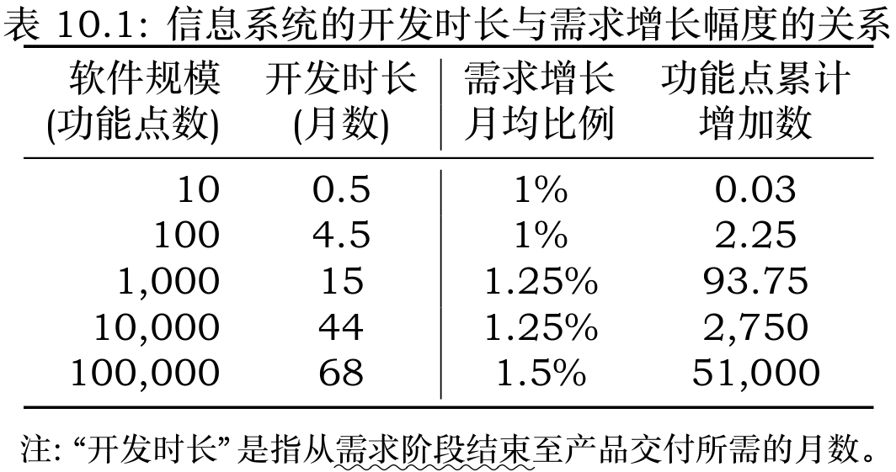
需求的变增性
成熟软件产品的需求必然会经历频繁的变更，且通常会越变越多； 项目所需的时间越长，需求增长的幅度就越大。

Slide 11
需求的价值不均性
一小部分需求对目标软件产品所贡献的价值远大于其他大部分需求所贡献的价值。
核心价值需求
用户急需
新
关注关键质量属性
80% 价值
20% 需求

Slide 12

需求的影响不均性
一小部分功能需求的实现过程在很大 程度上决定了项目的超时和超支程度。
本身复杂
质量低
实现复杂
频繁变更
难于验证 (测试)

Slide 13

需求的技术钝性
“需求难”无法通过技术革新而得到解决。
优秀的需求工程师
用嘴巴、耳朵和手
不用高新技术和工具

Slide 14
提纲
软件需求：分类、特征、“需求不足”定律
需求过程，用户与需求
需求前奏：可行性分析、愿景定义
需求获取：常用策略、方法与最佳实践
需求分析：分簇、依赖分析、优先级定义
需求描述：高质量需求的基本要求、IEEE需求模板
需求确认：用户的作用、原型法、审查法
实践：写需求

Slide 15
需求工程（RE）
需求工程（RE）
所有旨在获得、分析、描述或管理目标软件的亟待实现的需求的活动的统称
包括：
需求前奏
问题定义、可行性分析、愿景声明、关注点分离
需求过程
获取、分析、描述和确认软件需求
需求管理
需求变更管理、追溯关系管理、需求基线 和遴选、版本化需求管理等

Slide 16
需求过程框架
包括：需求获取、分析、描述和确认
以需求管理为核心
需求分类, 优先级定义, 质量控制等
理解待解问题并获取软件需求
需求获取
需求分析
需求 管理
需求确认
需求描述
文档化需求, 生成需求文档
确认需求正确性 --- 从用户视角

Slide 17
在开发一个产品之前，首先要确定它是可以开发的，然后还要预估它的开发成本和时间，但最重要的是确定我们确实需要它。
工程常识
“是否可以开发？” → 需求前奏决策
预估开发成本和时间 → 项目规划 (隶属项目管理)
“确定我们确实需要它” → 业务分析 (现常纳入需求前奏)

Slide 18
需求前奏—概述
需求前奏是牵起业务分析和需求分析的桥梁，主要由需求工程师和业务分析师共同参与完成。
常见用途：
常见活动：
凝聚共识和信心
正式敲定产品目标
为软件需求工程奠定基础
问题 定义
可行性 分析
愿景 定义

Slide 19
问题定义
问题
目标软件所要解决的现实问题
问题定义
即定义问题的边界
包括什么，且不包括什么
确定了边界，就确定了范围
范围是项目的最基本要素之一
警告： 明确“不包括什么”是十分必要的， 能有效阻止不必要的或不合理的范围蔓延。

Slide 20
Xerox问题解决六步曲
Xerox(施乐)公司在1980年代提出
找出和选择问题
我们想改变什么？
分析问题
是什么妨碍了我们实现预期状态？
制定候选解决方案
我们怎样才能实现改变？
选择和规划解决方案
哪个解决方案最优？
实现解决方案
我们是否正在遵照计划实施？
评估解决方案的实际效果
我们的工作有多好？

Slide 21
可行性分析
可行性分析
回答：项目是否可行？
一个值得投资的项目首先应该是可行的
项目可行的两大基本前提
风险可控
技术、管理、环境等方面
有利可图
经济和非经济利益

Slide 22

可行性分析常识
软件项目的可行性分析旨在确定目标软件产品能否较大可能地实现既定目标。
产品目标
例如：以既定成本收获预期价值
为什么是“较大可能”？
因为，可行性分析并不能够“一锤定音”

Slide 23
可行性分析的对象
客户方和工程方
当前战略目标、政策、功能和用户群体
已有软件产品
显著问题或局限性，包括功能和质量等方面
待开发软件产品
所要解决的问题、预定目标，及相比于已有软件产品的假定优势
当前项目的约束
包括显式和隐式约束，尤其要来自应用领域的约束
候选解决方案
现实可行性，及优缺点

Slide 24
可行性分析视角
技术
所需技术是否都可用、已成熟? …
所需时间足够？…
进程
经济
成本可承付? 人力资源充沛? …
可行性
有足够行政支持？…
产品受社会认可和接受？
操控
社会
综合各视角，得出一份统一的分析报告

Slide 25
可行性分析报告模板
参见中国《计算机软件文档编制规范》国家标准 (GB/T 8567--2006)
主要内容
可选方案 (集)
经济可行性 (成本—效益分析)
技术可行性 (技术风险评价)
法律可行性
用户使用可行性
…

Slide 26
愿景定义
愿景 (Vision)
权益人对产品性质、目标、范围及主要服务群体的描述
通常更关注 用户愿景 → 技术目标
愿景声明 (Statement)
愿景的正式文字表述
具有“项目公约”之效

Slide 27
愿景声明常识
愿景声明必须描述待开发产品的技术目标，包括它应当具有的核心功能，必须满足的主要约束，和应当遵守的重要建议。
愿景声明是对待开发产品的一个定性简介。
仅描述技术目标，不掺杂细节技术
技术目标
用户最关注
有别于经济目标（投资多少成本获得多少收益）

Slide 28
目标定义
目标 (Goal)
描述所期望达到的状态或获得的结果
产品目标树
战略目标
战术目标
可操作目标

Slide 29
SMART目标定义实践
采用SMART标准定义软件产品的目标。
SMART标准：
具体的 (Specific)
What、Why、Who、When、Where、Which
可度量的 (Measurable)
可达的 (Attainable)
问题相关的 (Relevant)
及时的 (Timely)

Slide 30
愿景声明撰写实践
精简愿景声明的内容，保证其能有效置于半页A4纸张空间之内。

Slide 31

愿景声明确认实践
由客户(代表)和工程方高层就愿景声明签字，以表示他们正式同意了愿景声明所给定的产品技术目标。
为什么要签字？
这是一份正式文档，起项目“公约”之效。
谨防小动作！
签字之后，声明依然可以适度调整

Slide 32
提纲
软件需求：分类、特征、“需求不足”定律
需求过程，用户与需求
需求前奏：可行性分析、愿景定义
需求获取：常用策略、方法与最佳实践
需求分析：分簇、依赖分析、优先级定义
需求描述：高质量需求的基本要求、IEEE需求模板
需求确认：用户的作用、原型法、审查法
实践：写需求

Slide 33
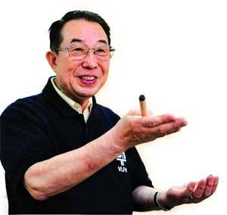

要想了解鱼儿的需求，得先跳进鱼缸同它们一起游泳。
司马正次
Shoji Shiba (司马正次) 是一位著名的质量管理专家和管理学家。

Slide 34

需求获取概述
需求获取
定义目标软件产品的用户和客户需要及相关约束，并将之描述为初始软件需求的过程
“获取”(Elicitation)包含如下含义：
发现 (Discovery)
收集 (Collection)
捕获 (Capture)
复用 (Reuse)
创造 (Creation)
需求固然需要被创造，但同时也离不开被复用。

Slide 35
需求获取概述
需求获取主要关注：
需求从哪里来？
找出权益人，即谁与待解问题相关
如何获取需求？
选用合适的方法、技术和过程
需求获取必须讲究策略和方法，
否则事倍功半。

Slide 36

需求获取策略
策略一：创造
策略二：复用
To Make
在大企业的软件开发项目中，平均仅42%的需求属于项目独创
致力于“稳打稳扎”
小项目的比例则高点
致力于“创新制胜”
To Reuse

Slide 37

需求获取方法
面谈
调查问卷
头脑风暴(Brainstorming)
场景(Scenario)描述
德尔菲 (Delphi)方法，即专家分析法
原型开发
任务分析
观察
自省
需求座谈会
建模

Slide 38
多法并用获取需求
基于项目、产品、过程和权益人的相关特征，搭配使用多种需求获取方法。
考虑以下方面的因素
项目组织
资源配备
产品特征
需求过程
工程师的技能、个性和喜好
客户和用户的“可用”特征

Slide 39
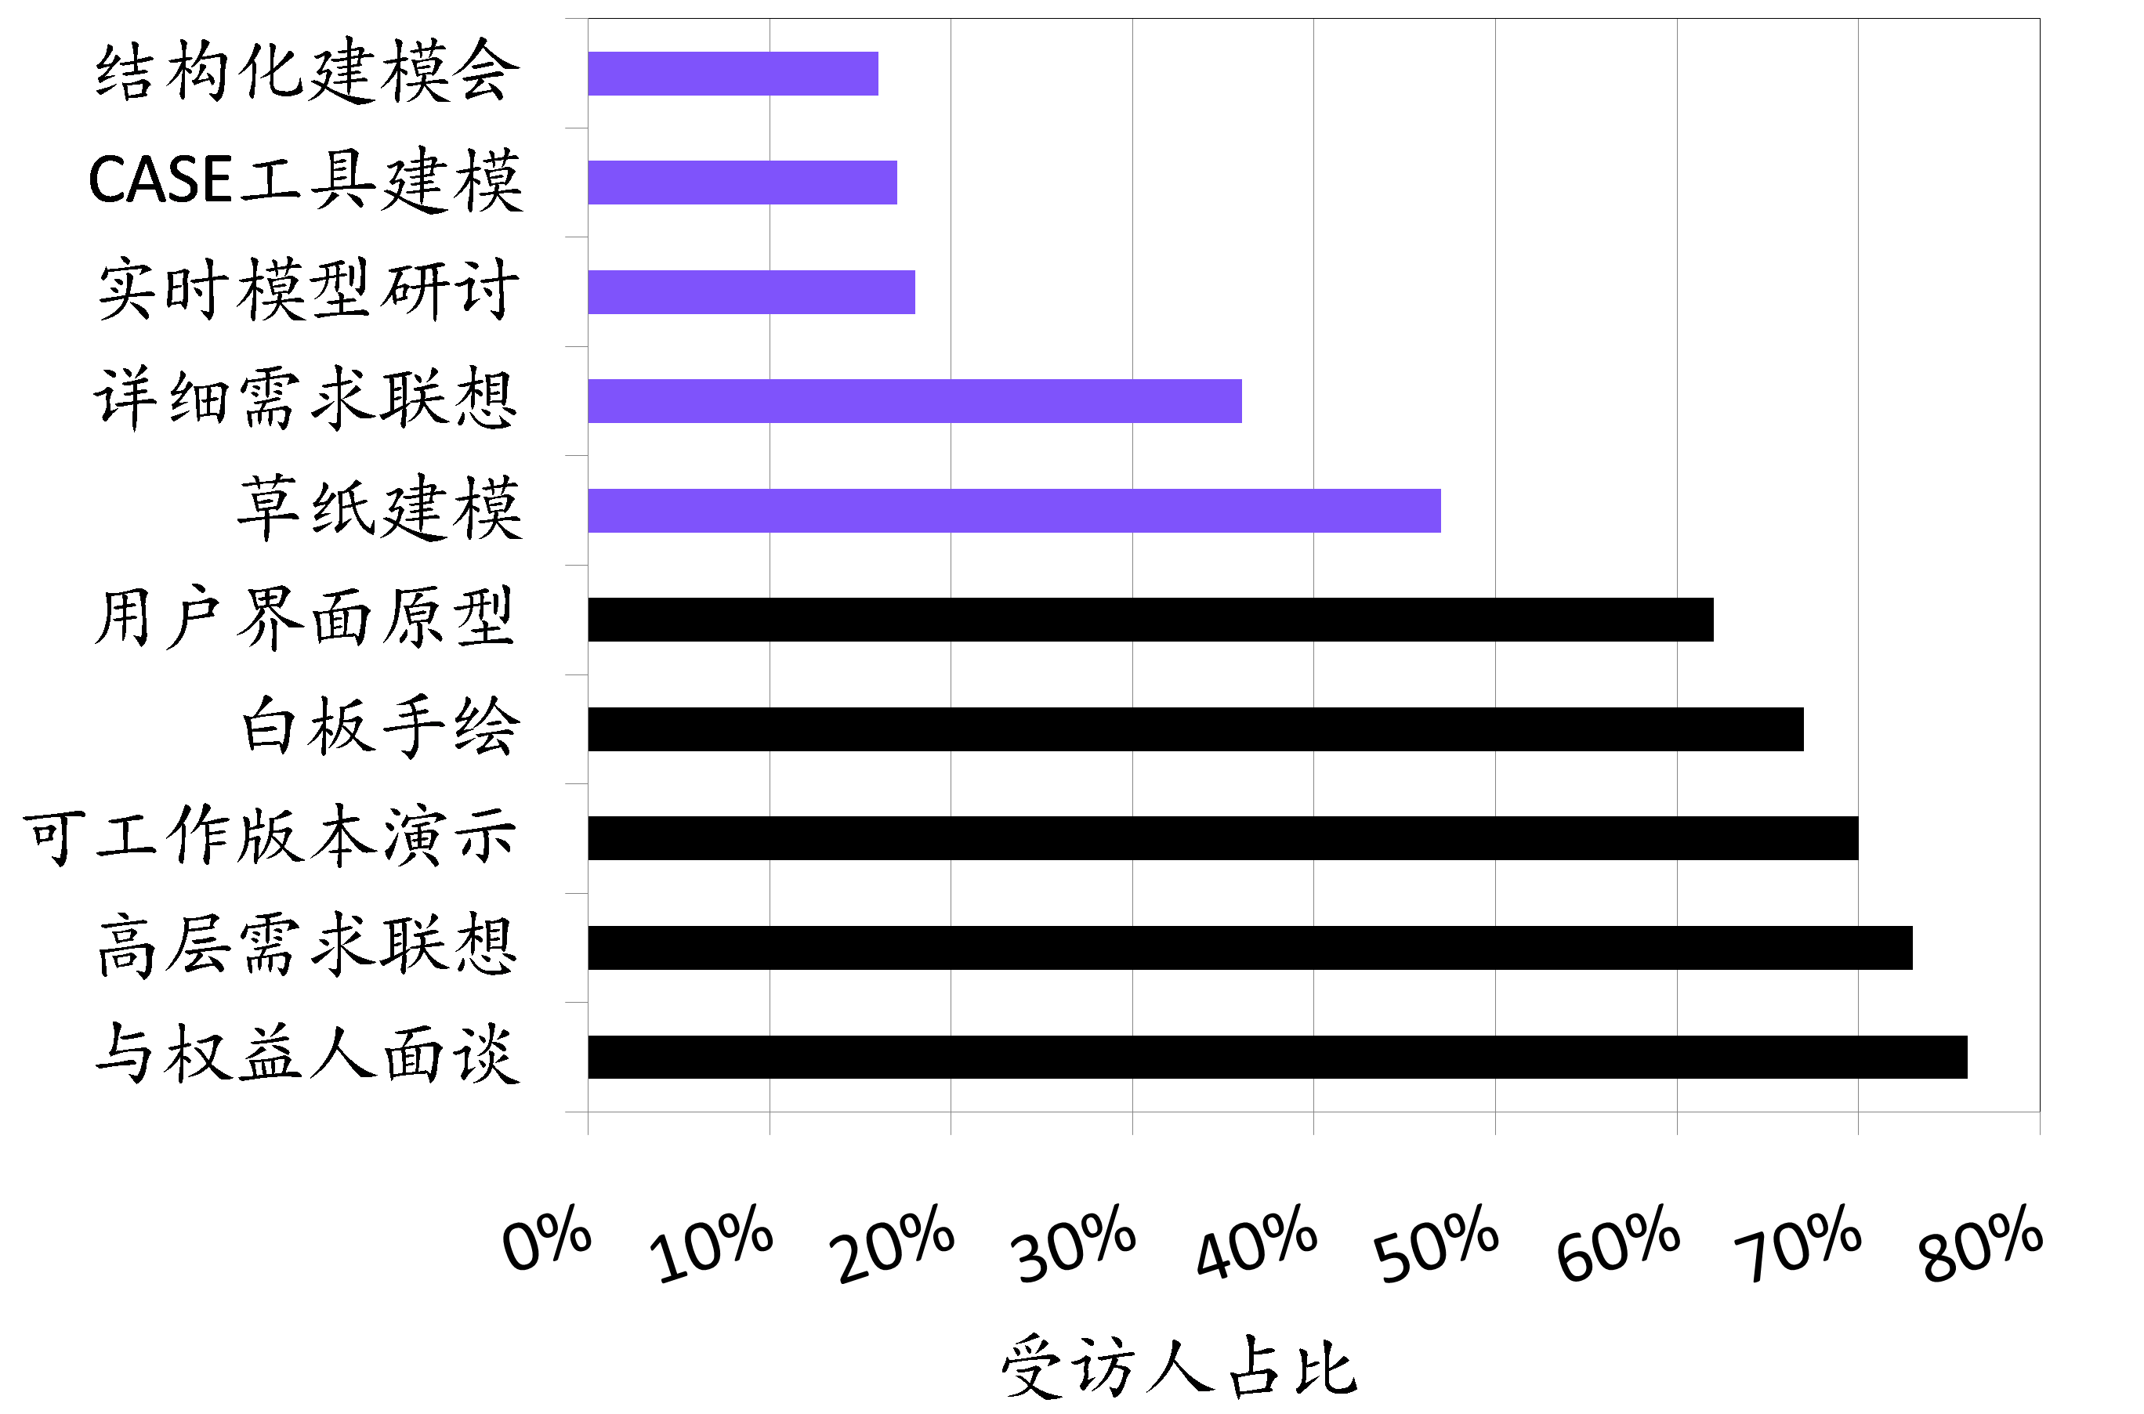
常用需求获取方法调查结果
为什么非正式方法更受欢迎？

Slide 40

需求分析概述
需求分析
从软件产品开发的角度，针对来自于需求获取环节的初始需求展开的进一步分析和求精
分析需求的“实现属性”，如：
类型
可行性
价值
成本
风险
实现秩序
彼此之间的依赖关系
VALUE

Slide 41
需求分析常见活动
需求分类
需求分簇
需求依赖分析
需求分级

Slide 42
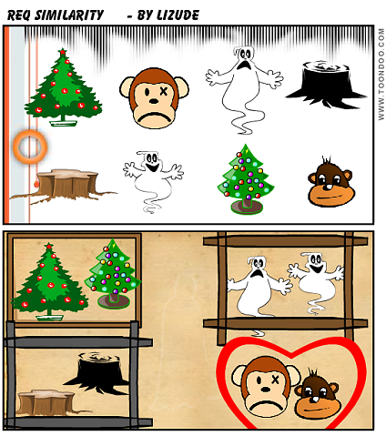
需求分簇
需求分簇
将需求集划分为多个需求簇的过程
一个需求簇是一个具有“簇内强关联而簇间弱关联”的需求子集
簇内强关联
同一簇内的需求彼此关联紧密， 具有明显较多且较强的依赖关系
簇间弱关联
不同簇之间的需求彼此关联松散，具有明显较少且较弱的依赖关系

Slide 43
需求分簇过程
需求分簇是“关注点分离”法则的延续。
整理
组/分
划分
优化
分簇的依据是什么？
如何选择分簇依据？
风险等级
操作特性
用户敏感性
可用资源
组织结构
设计法则
架构方案
…

Slide 44

需求依赖关系定义
需求依赖关系
泛指存在于需求项之间的所有关联关系
例：
需求A的实现必须基于需求B的实现
需求C是需求D的一个细化

Slide 45
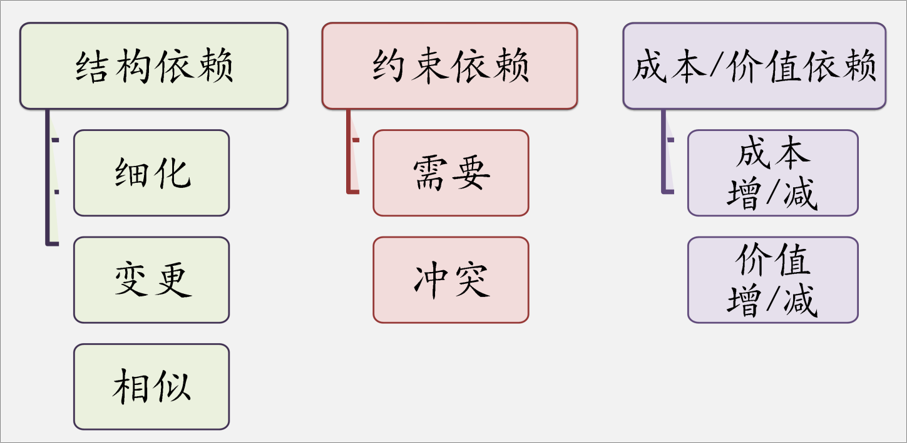
依赖关系分类
Klaus Pohl的需求依赖关系分类法：
最常关注的是 结构依赖
最受忽视的是 成本/价值依赖

Slide 46
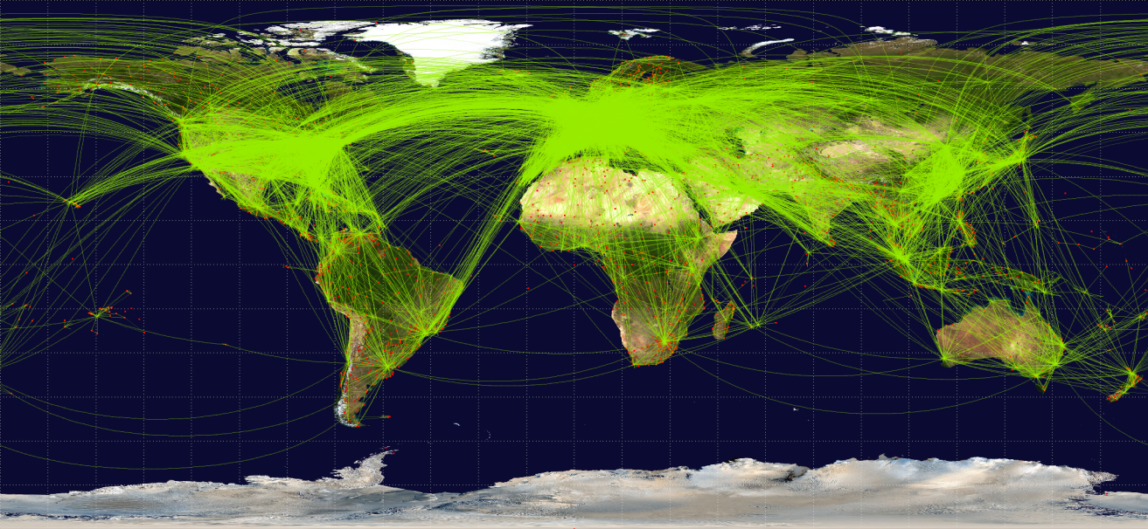
Pareto需求依赖分布定律
超90%的需求与其他需求存在依赖关系； 约20%的需求涉及约80%的依赖关系。
Pareto (帕累托)现象广泛存在于软件产品和实践中。
警告：尽管小部分需求就拥有
大部分的依赖关系，但如果忽
视那些仅拥有较少依赖关系的
需求，依赖关系的总量也会明
显减少。

Slide 47
需求优先级定义
谁先谁后？ 这可是一个大问题，一门大学问。
各行各业，皆是如此。

Slide 48

需求分级常识
有潜在重大价值的需求应当给予高优先级。
但，总有一些确有重大价值的需求被给予低优先级。
为什么？
“绿色开发”
“不要网尽”

Slide 49

需求分级常识
需求分级是各方权益人为确保各自权益而角力的过程。
需求代表权益
需求优先级代表权益实现的顺序
“出路”：
各方权益人在保住各自核心权益的同时放弃某些非核心权益
工程师的综合和权衡

Slide 50
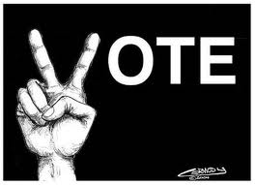
需求分级方法
机定法
基于某算法，自动计算
商谈法 (人定法)
主观因素极大影响分级结果
通常以会议商讨的方式进行
常用商谈法
分组
投票累计
选前N (Top-N)

Slide 51
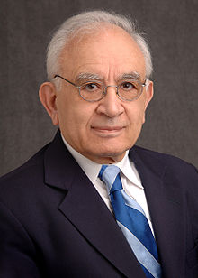
层次分析法 (AHP)
AHP由统计和行为学家Thomas Saaty于1970年代提出，常用于复杂决策。
兼具机定法和商谈法的特征
见于业界的一些需求分级实践
具有较好的公信力
Thomas Saaty

Slide 52
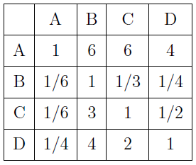
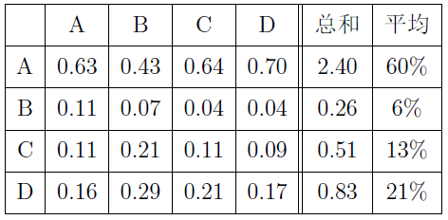
AHP于需求分级—示例
假定四个需求：A、B、C和D。
通过两两配对的成本比较分析, 得左表
然后将结果规范化, 得右表（成本矩阵）
将上述过程针对需求的价值重复执行一遍, 得到需求的相对价值矩阵。
假定四需求的相对价值分别是12%、50%、30%、和8%。
类似

Slide 53
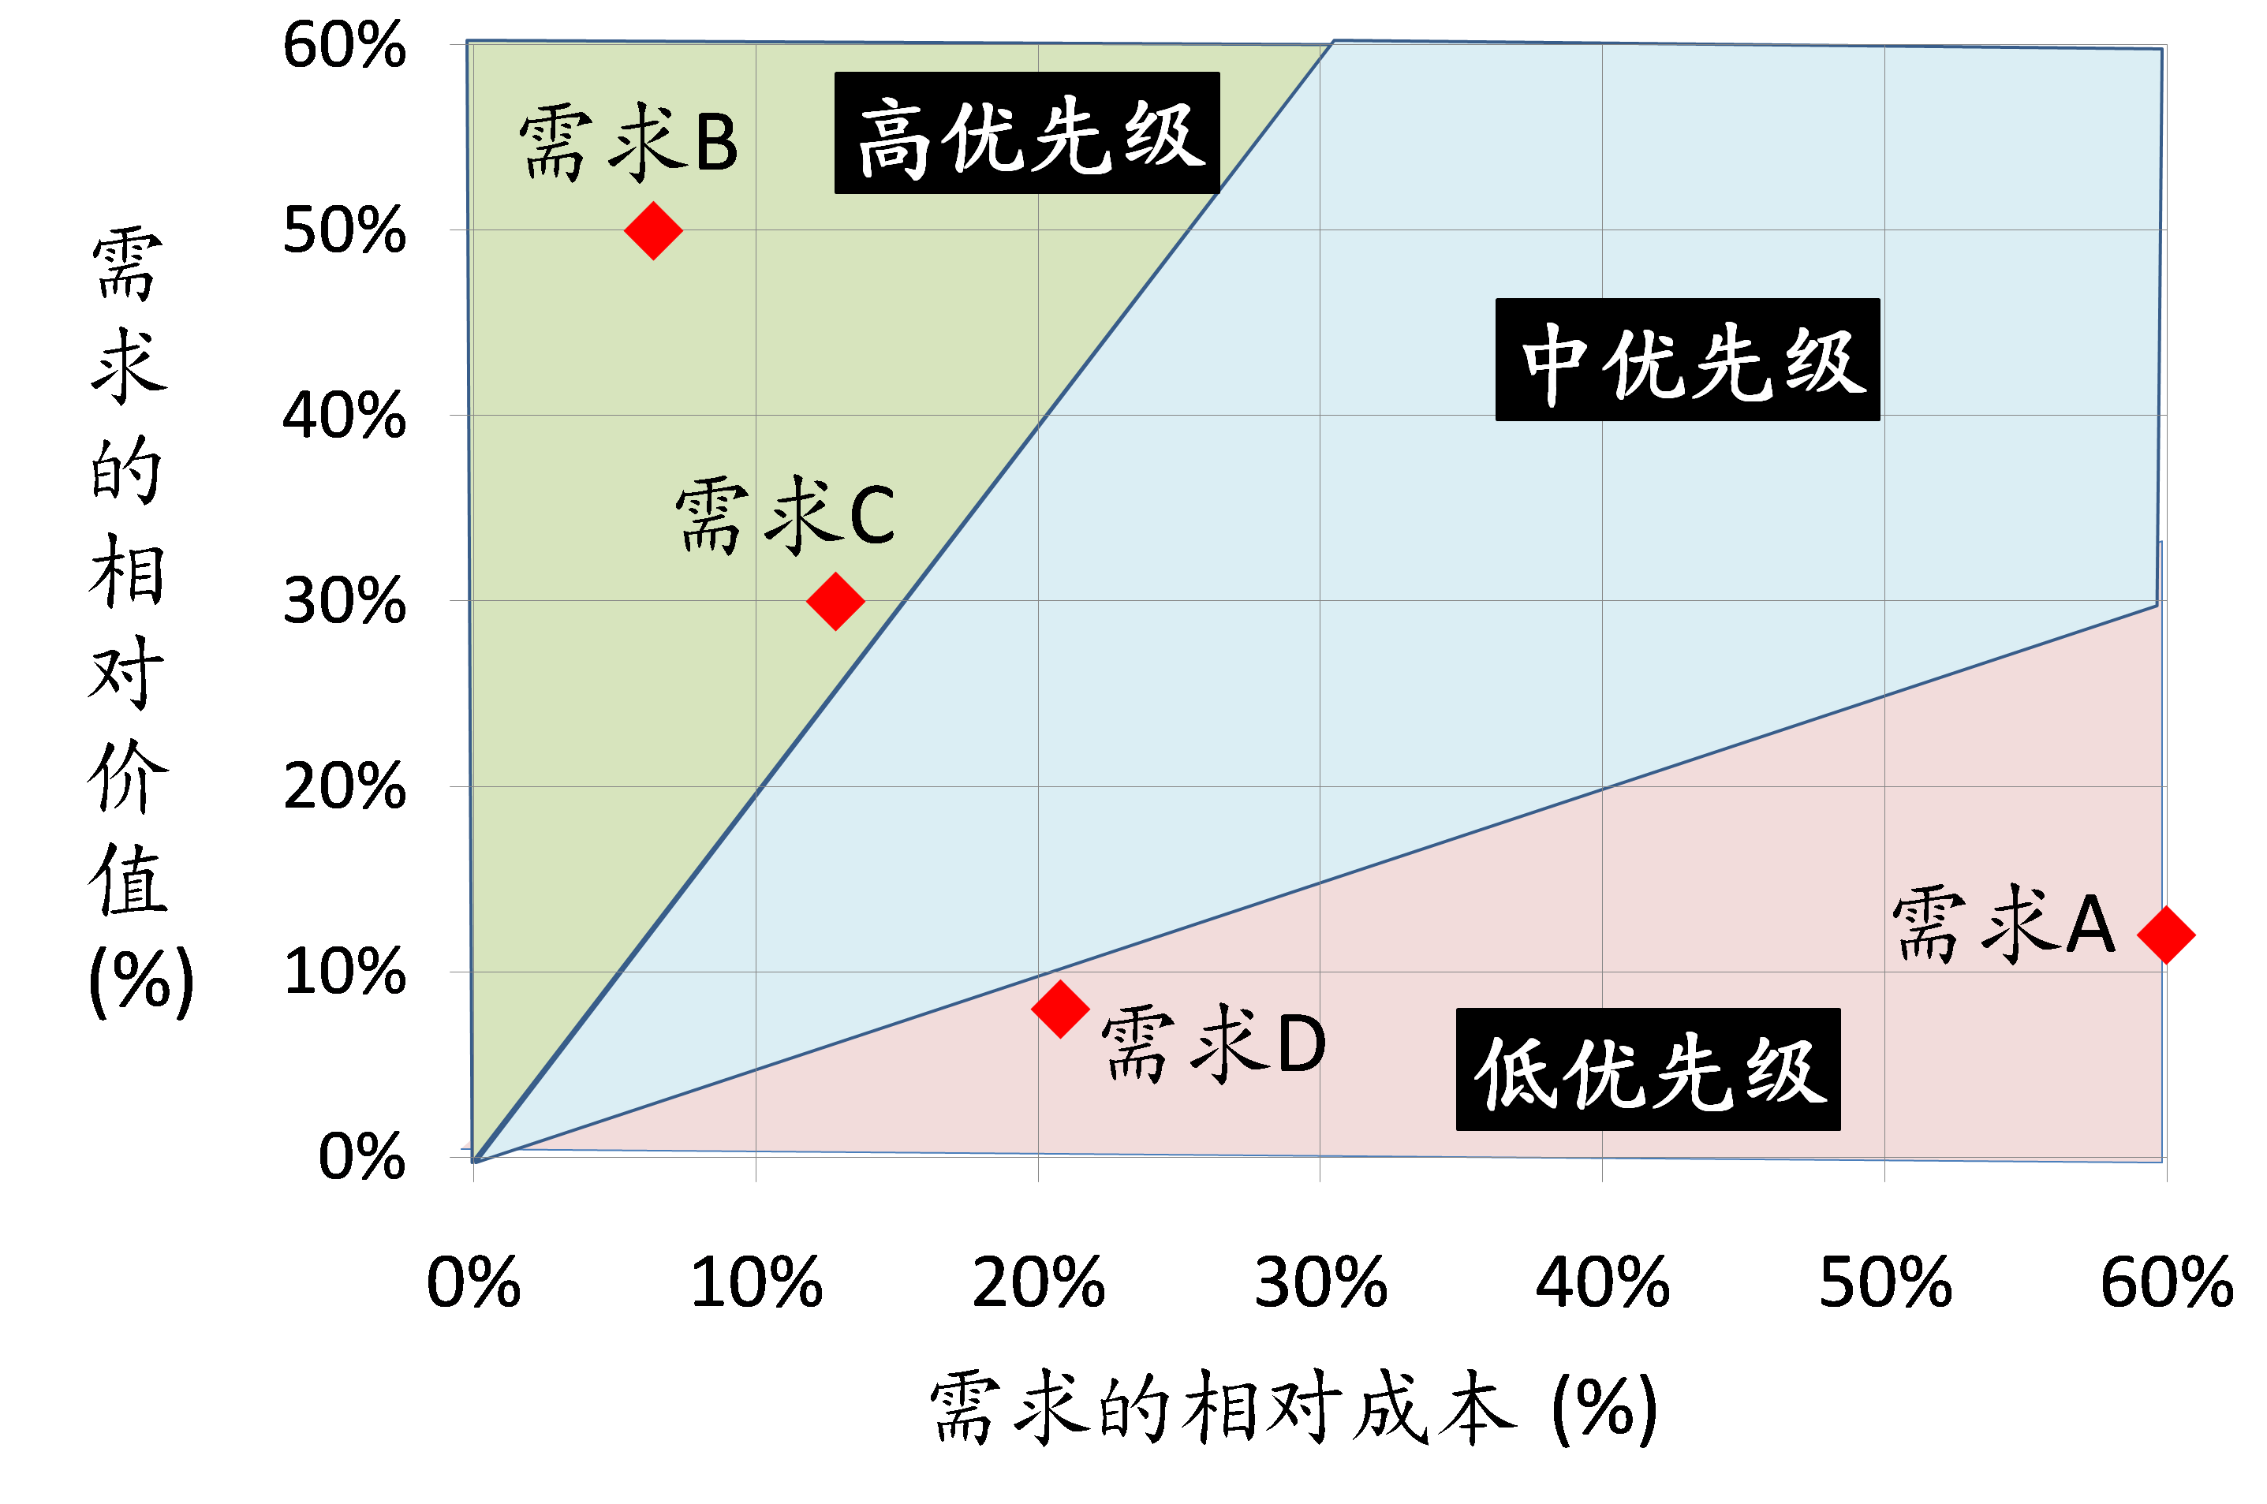
AHP于需求分级—示例
4. 画出需求的成本--价值图

Slide 54
多依据分级实践
首先选取多个依据并分别定义需求集的优先级序列，然后通过综合与权衡，形成最终的需求优先级序列。
其他依据
处罚
成本
时间
风险
变更倾向
…
常用依据是重要性
必须级 (Must-Do)
应该级 (Should-Do)
期望级 (Could-Do)

Slide 55
需求描述—语言
需求描述语言
以自然语言为主导
存在但极少需要形式化描述
使用客户和用户所熟悉的自然语言、文字、常用概念及术语描述软件需求。
Luisa Mich等发现: 需求文档中
约80% ——自然语言
约15% ——半结构化语言
仅 5% ——形式化语言

Slide 56
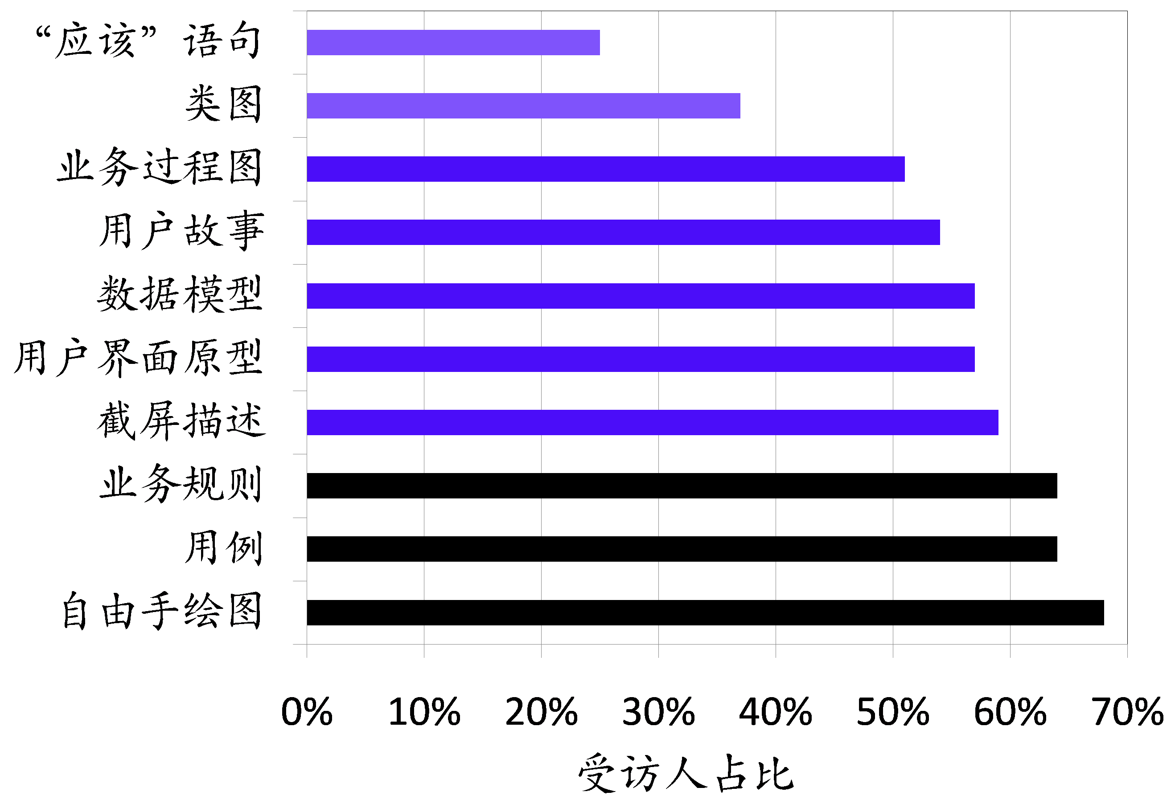
常用需求描述方法
参考：http://www.ambysoft.com/surveys/stateOfITUnion201105.html

Slide 57

形式化语言描述
自然语言也有不足之处
表述不清、二义性、…
可适度使用形式化语言，辅助描述
慎重选用形式化语言描述软件需求。
形式化语言的“四难”
难读
难懂
难写
难改

Slide 58
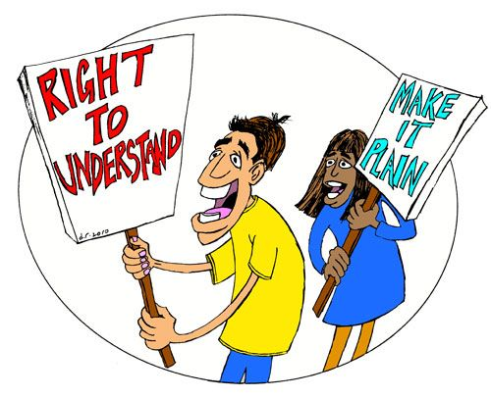
形式化语言描述
在必须使用正式模型或形式化语言描述某些需求之前，先尝试采用自然语言进行完整描述。
好处：
打好“腹稿”
更早地发现和修正错误

Slide 59
高质量需求
“高质量需求”涵括两个方面
需求项的描述质量
需求文档的整体质量
需求项的质量
可行
有效
完整 —— 6W1H
无二义
可验证
一致
可追踪
需求文档的质量
信息完整
用语简洁
结构明了
易于变更
低质量描述是“需求不足”的典型体现。

Slide 60
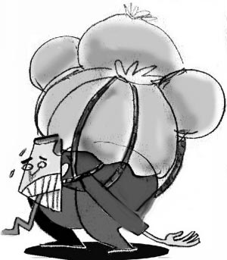

高质量需求
为什么需求文档总是低质量？
堆码
事务过于繁忙，
编档不受重视。
开会
配置环境
帮助同事
变更
纠错
写周总结
巧妇难为无米之炊
质控

Slide 61
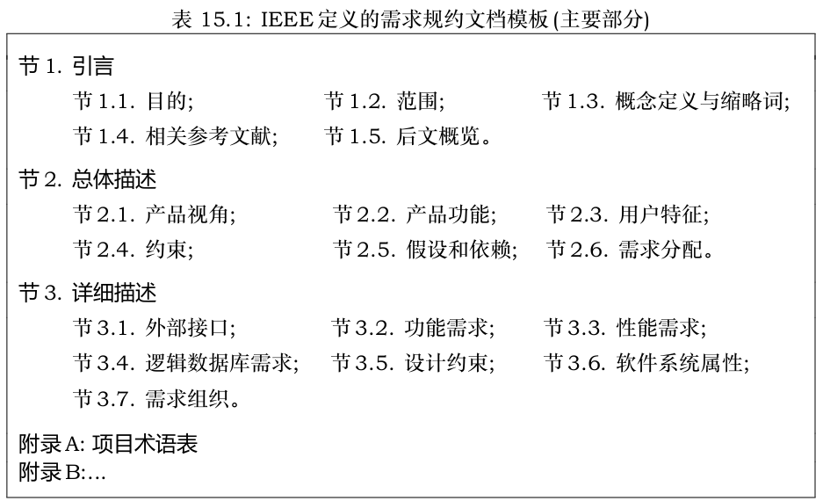
IEEE需求规约模板

Slide 62
需求模板定制实践
根据项目上下文，基于组织、行业或国际标准模板，定制需求规约文档的内容结构。
模板定制三原则
要能更好地满足项目的实际需要
要能令文档内容更可读和更易懂
要能令文档更简洁
Docs
Contents
Forms

Slide 63
确认概述
确认(Validation) = 审定 + 认证
审定 (Accreditation)
决定被确认的对象是否满足一个预先设定的目标或能否解决一个已知问题的过程
认证(Certification)
决定被确认的对象是否符合已有的相关规定的过程
这些规定通常来自于行业法规、政府条文和国际标准
“某产品通过确认”的含义是：该产品能够实现既定目标或能解决既定问题，同时还符合已有相关规定。

Slide 64

需求确认
需求确认
确认需求的正确性
包括如下五大方面：
需求项是否包含足够清晰和完整的信息
需求项是否符合项目和产品目标
需求项是否符合相关权益人的权益
需求项是否遵守应用领域的相关规定
需求项是否能被工程师正确理解

Slide 65
确认 vs. 验证
需求确认：
关注需求的正确性
主要回答：需求是否符合用户和客户的预期需要，是否符合相关标准、法律和法规？
软件确认：
关注软件产品的正确性
主要回答：软件产品是否符合用户和客户的预期需要，是否符合相关标准、法律和法规？
软件验证(Verification)：
关注开发软件过程的正确性
主要回答：软件产品是否准确地实现了既定需求？
软件确认 = 需求确认 + 软件验证。

Slide 66
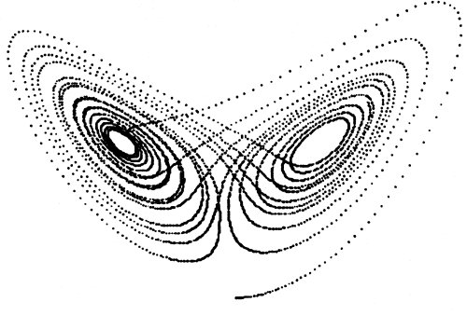
“确认即纠错”常识
需求确认实则就是一个发现并纠正需求缺陷的过程；发现和纠正的时间越晚，其成本、难度和负面影响就都越大。
确认的主要任务就是发现和纠正缺陷。
需求确认必须纠正尽可能多的需求缺陷：
缺陷尚未扩散
知识尚未消退

Slide 67
面向用户的需求确认
需求缺陷
如与既定标准、法律和法规等相关
则相对易于发现
如与用户和客户需求相关
则只有用户和客户才能真正发现
实践表明
用户是需求确认的最关键力量。
如能“用好”用户，则需求质量高。

Slide 68
“用户优于专家”定律
关于需求正确性的判定，用户反馈远比所谓的“专家分析”更权威和可信。
用户看似愚钝，亟待“开窍”。
需要工程师的帮助（如：提供原型产品）
专家看似权威，但有“水分”，无法代表用户。
需求工程师尤其不要冒充用户和专家。
一些资深工程师常犯此错误 →“倚老卖老”

Slide 69
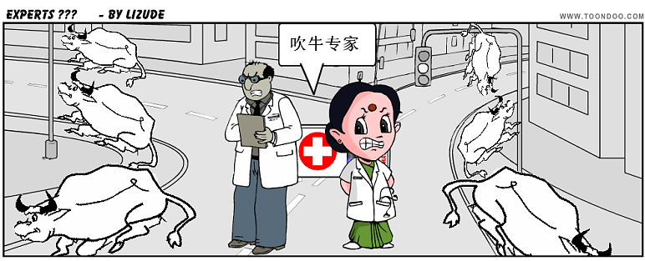
漫画“吹牛专家”

Slide 70
用户确认需求法则
由用户主导需求确认决策，工程师辅之。
特别重视“工程师辅之”
用户离不开工程师的协助
帮助用户，就等于帮助自己
为低质量需求负责的是工程师，而不是用户！

Slide 71


基于审查的需求确认
需求审查 (Review)
通过组织用户和客户(以及其他相关权益人)，以阅读需求规约文档的方式发现需求缺陷或确认正确需求的过程
人力密集
是软件审查的一类
软件审查的对象
需求、设计、代码、测例、…

Slide 72

需求会议评审实践
控制需求评审会议的规模、限制待审需求量、向所有与会者提供相同的需求信息、尊重各方权益人的评审结论。
Brian Berenbach：
控制评审会议的规模和时长
限制评审会议的需求数量
向所有与会者提供相同的需求信息
认真评审、尊重结论、不搞形式主义
Brian Berenbach

Slide 73
需求优先审查实践
优先审查具有以下某些特征的需求：高价值、高抽象级、高优先级、高风险、强影响力、与用户相关。
谁先谁后？ 这可是一个大问题，一门大学问。
优先原则：提升需求整体价值、减少返工。

Slide 74

基于清单的需求审查实践
基于一份记录着常见需求缺陷的清单，快速排查需求规约文档。
需求缺陷清单：
可复用已有通用缺陷清单
也可基于个人经验定制
还可多个同用

Slide 75
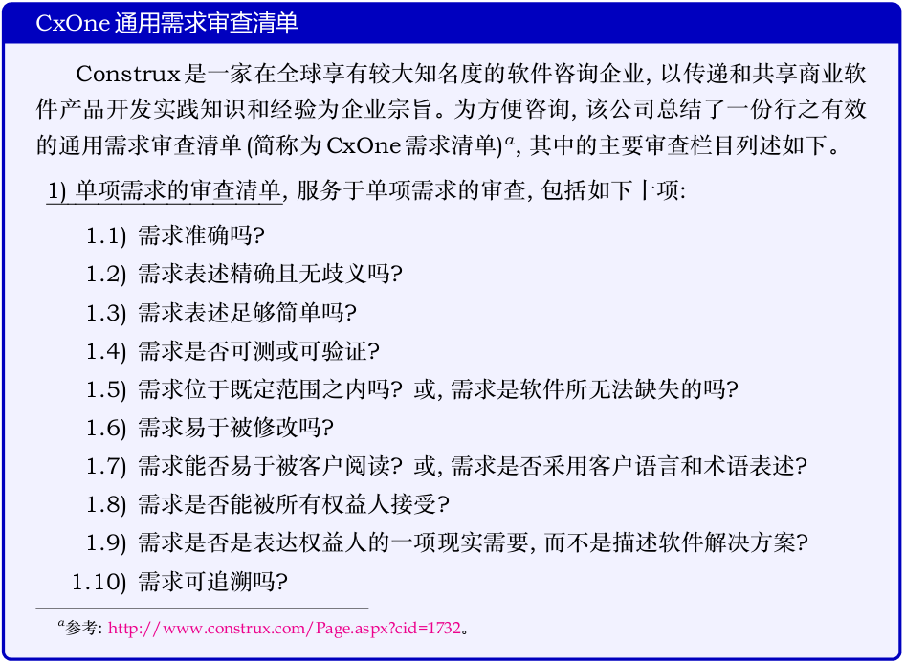
CxOne通用需求审查清单
Notes:
Construx\,是一家在全球享有较大知名度的软件咨询企业，以传递和共享商业软件产品开发实践知识和经验为企业宗旨。 为方便咨询，该公司总结了一份行之有效的通用需求审查清单\,(简称为\,CxOne\,需求清单)\footnote{参考：~\url{http://www.construx.com/Page.aspx?cid=1732}。}，

Slide 76
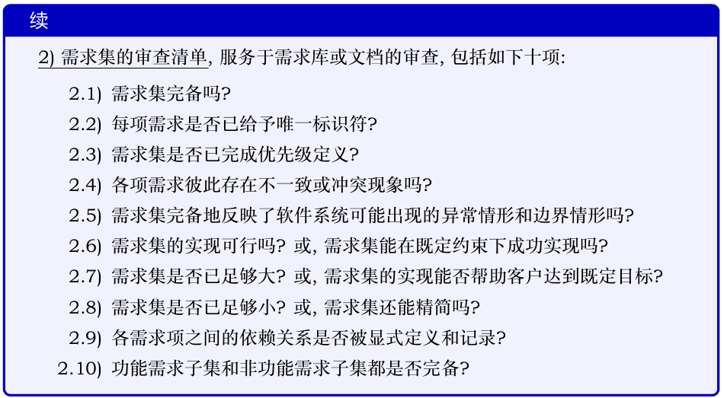
CxOne通用需求审查清单
Notes:
Construx\,是一家在全球享有较大知名度的软件咨询企业，以传递和共享商业软件产品开发实践知识和经验为企业宗旨。 为方便咨询，该公司总结了一份行之有效的通用需求审查清单\,(简称为\,CxOne\,需求清单)\footnote{参考：~\url{http://www.construx.com/Page.aspx?cid=1732}。}，

Slide 77
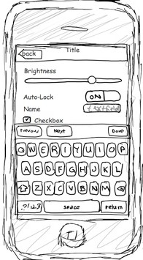
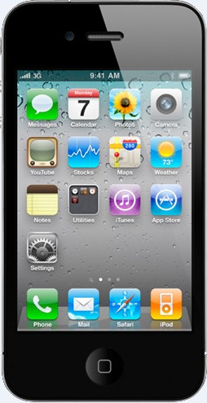
基于原型的需求确认
原型法
不仅用于需求获取，而且常用于需求确认
通过快速构建软件原型，支持用户和客户以观察和使用原型的方式确认需求
优势：
生动
真切

Slide 78

Boehm界面原型定律
开发目标软件产品的界面原型能显著减少最终产品中的、与用户界面相关的缺陷。
源自Barry Boehm的研究
界面原型
最有助于用户和客户的确认
最佳实践
快速开发目标软件产品的用户界面原型，并基于此完成用户界面需求确认。
Barry Boehm

Slide 79
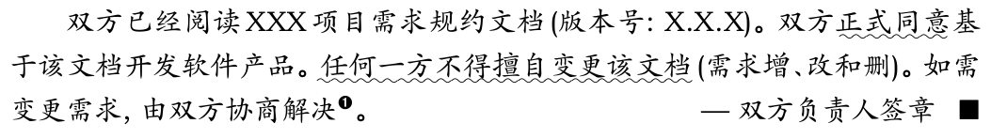
需求承诺书签订实践
在需求确认完成之后，客户方和工程方共同签订需求承诺书，以正式启动需求实现过程。
为什么要正式签订？
表示客户方正式确认了需求规约文档
之后不允许“无理”变更需求！
也表示工程方即将开启需求实现过程

Slide 80
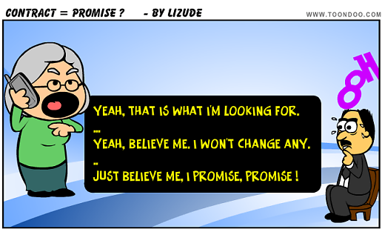
漫画“需求频变”

Slide 81
小结
软件需求是对软件所应具备的功能和所应满足的约束的抽象描述，是对软件权益人的现实需要和期望的正式表述。
“需求不足”是导致软件开发项目失败、失控或失效的最主要原因。
常用需求获取方法有面谈、调查问卷、头脑风暴、场景描述、原型开发等。
需求分级是各方权益人为确保各自权益而角力的过程。
商谈法是常用的需求优先级定义方法。
需求描述以自然语言为主导，慎重选用形式化语言描述软件需求。
软件确认 = 需求确认 + 软件验证。
用户是需求确认的最关键力量。
Q & A

